Slide 1
Реализация метода Якоби для решения СЛАУ
Антон Горшков
anton.v.gorshkov@gmail.com

Slide 2



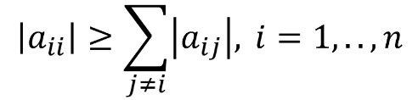
Метод Якоби
Для решения СЛАУ вида:
применить итерационную формулу
c условием остановки
Достаточное условие сходимости метода:

Slide 3

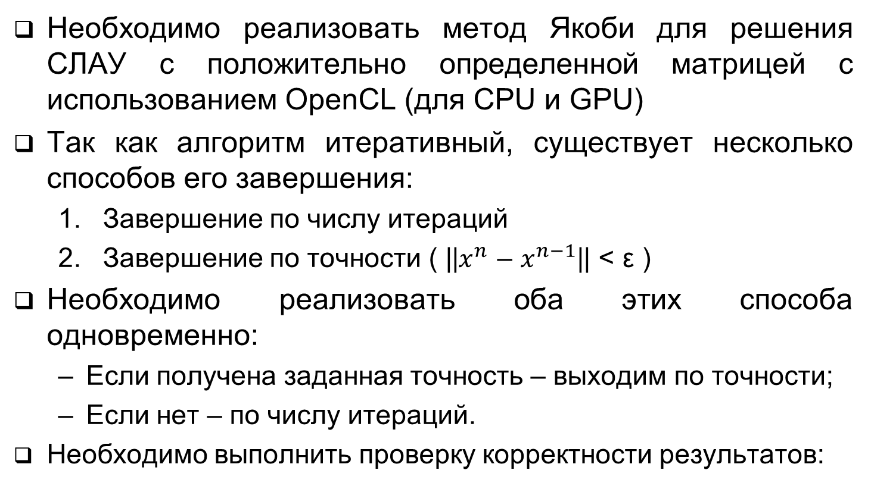
Задание
Необходимо реализовать метод Якоби для решения СЛАУ с положительно определенной матрицей с использованием OpenCL (для CPU и GPU)
Так как алгоритм итеративный, существует несколько способов его завершения:
Завершение по числу итераций
Завершение по точности ( ||$x^{n}$ – $x^{n−1}$|| < ε )
Необходимо реализовать оба этих способа одновременно:
Если получена заданная точность – выходим по точности;
Если нет – по числу итераций.
Необходимо выполнить проверку корректности результатов:

